Slide 1
Banco de Dados 2
13 – Descoberta de Conhecimento em
Bancos de Dados (KDD)

Slide 2
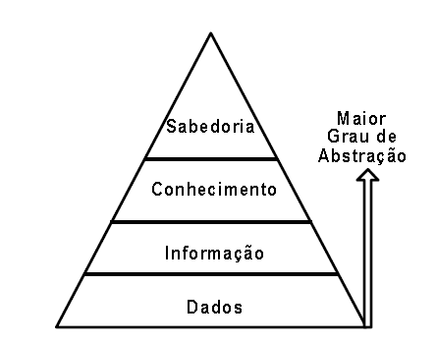
Dados, Informação e Conhecimento
Os DADOS são os registros soltos, aleatórios, sem quaisquer análises.
Dados são códigos que constituem a matéria prima da informação, ou seja, é a informação não tratada que ainda não apresenta relevância.
Eles representam um ou mais significados de um sistema que isoladamente não pode transmitir uma mensagem ou representar algum conhecimento.

Slide 3
Informação
A INFORMAÇÃO seria qualquer estruturação ou organização desses dados.
Ela é um registro, em suporte físico ou intangível, disponível à assimilação crítica para produção de conhecimento.
Informação é, portanto, o material de que é feito o conhecimento, após posicionamento crítico do indivíduo.
Além disso, a informação é derivada dos dados que, sem um sentido ou contexto, significam muito pouco.

Slide 4
Conhecimento
Informação não é Conhecimento, informação é diferente de Conhecimento.
O Conhecimento é a informação processada e transformada em experiência pelo indivíduo.
O conhecimento é a capacidade que, o processamento da informação adicionado ao repertório individual, nos dá, de agir e prever o resultado dessa ação.

Slide 5
Conhecimento
Aprendizagem seria, então, toda exposição a novas informações que, a partir dai, modificam o nosso comportamento e relacionamento com o meio-ambiente que nos rodeie.
Se informação é dado trabalhado, então conhecimento é informação trabalhada.
A sabedoria é a boa aplicação do conhecimento.

Slide 6
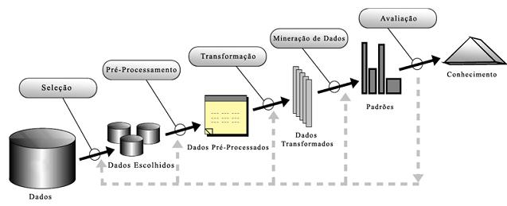
Mineração de Dados e
Reconhecimento de Padrões
KDD (Knowledge Discovery in Databases) – em português, Descoberta de Conhecimento em Bancos de Dados –, que permite a extração não trivial de conhecimento previamente desconhecido e potencialmente útil de um banco de dados.

Slide 7
KDD
A expressão data mining surgiu pela primeira vez em 1990 em comunidades de bases de dado.
A mineração de dados (data mining) é a etapa de análise do processo conhecido como KDD (Knowledge Discovery in Databases).

Slide 8
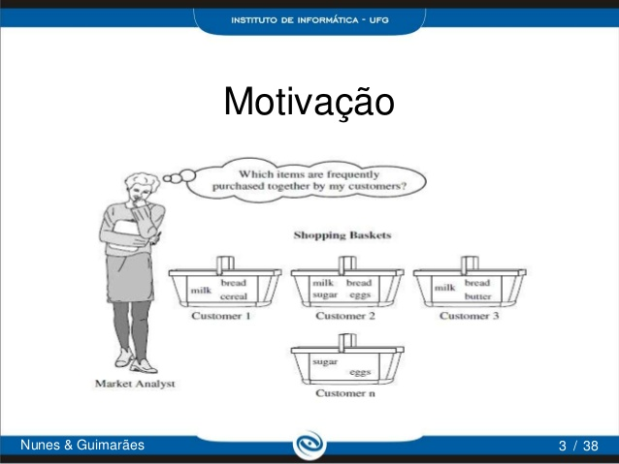
KDD e
Reconhecimento de Padrões

Slide 9
KDD e
Reconhecimento de Padrões
O processo de Data Mining localiza padrões através da judiciosa aplicação de processos de generalização, algo que é conhecido como indução.
Padrões são unidades de informação que se repetem, ou então são sequências de informações que dispõe de uma estrutura que se repete.

Slide 10
KDD e
Reconhecimento de Padrões
Observe atentamente essa sequência de letras e tente encontrar alguma coisa relevante.
Passo 1: A primeira etapa é perceber que existe uma sequência de letras que se repete bastante.
Encontramos as sequências "AB" e "ABC" e observamos que elas ocorrem com frequência superior à das outras sequências.

Slide 11
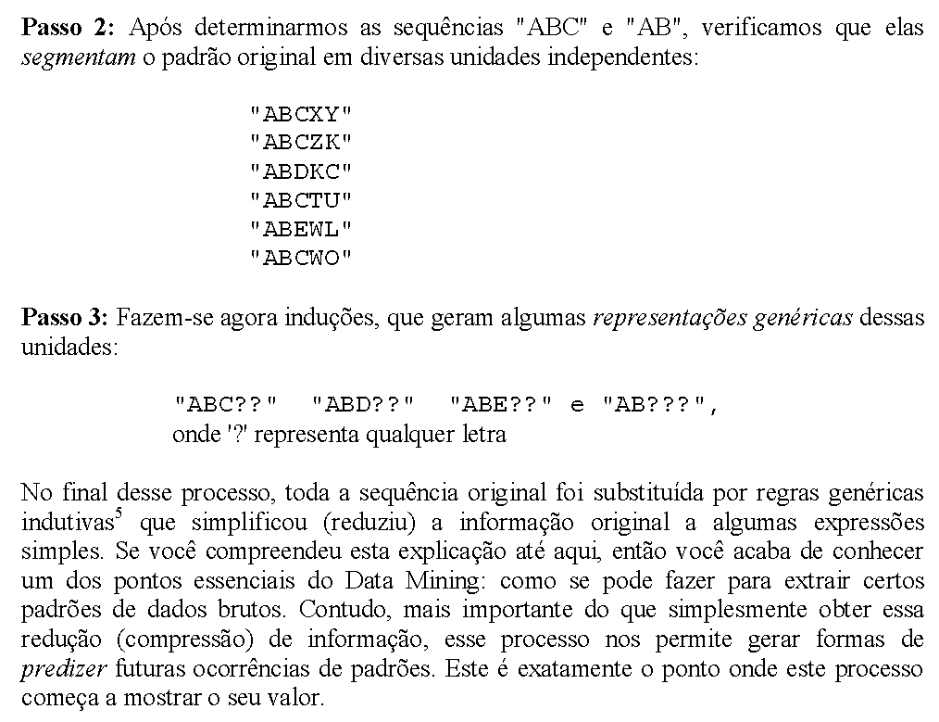
KDD e
Reconhecimento de Padrões

Slide 12
KDD e
Reconhecimento de Padrões
Uma das expressões encontradas nos diz que toda vez que encontramos a sequência "AB", podemos inferir que iremos encontrar mais três caracteres e isto completaria um "padrão".
Nesta forma abstrata ainda pode ficar difícil de perceber a relevância deste resultado.
Por isso vamos usar uma representação mais próxima da realidade.
Considere que a letra 'A' esteja representando um item qualquer de um registro comercial.
Por exemplo, a letra 'A' poderia significar "aquisição de pão" em uma transação de supermercado.
A letra 'B' poderia, por exemplo, significar "aquisição de leite".

Slide 13
KDD e
Reconhecimento de Padrões
A letra 'C' é um indicador de que o leite que foi adquirido é do tipo desnatado.
É interessante notar que a obtenção de uma regra com as letras "AB" quer dizer, na prática, que toda vez que alguém comprou pão, também comprou leite.
Esses dois atributos estão associados e isto foi revelado pelo processo de descoberta de padrões.

Slide 14
KDD e
Reconhecimento de Padrões
Esta associação já nos fará pensar em colocar "leite" e "pão" mais próximos um do outro no supermercado, pois assim estaríamos facilitando a aquisição conjunta desses dois produtos.
Mas a coisa pode ir além disso, bastando continuar nossa exploração da indução. É o que faremos a seguir.

Slide 15
KDD e
Reconhecimento de Padrões
Suponha que a letra X queira dizer "manteiga sem sal", e a letra 'Z' signifique "manteiga com sal".
A letra 'T' poderia significar "margarina".
Parece que poderíamos tentar unificar todas essas letras através de um único conceito, uma idéia que resuma uma característica essencial de todos esses itens.
Introduzimos a letra 'V', que significaria "manteiga/margarina", ou "coisas que passamos no pão".
Fizemos uma indução orientada a atributos, substituímos uma série de valores distintos (mas similares) por um nome só.

Slide 16
KDD e
Reconhecimento de Padrões
Observe que ao fazer isso estamos perdendo um pouco das características dos dados originais.
Após essa transformação, já não sabemos mais o que é manteiga e o que é margarina.
Essa perda de informação é fundamental na indução e é um dos fatores que permite o aparecimento de padrões mais gerais.

Slide 17
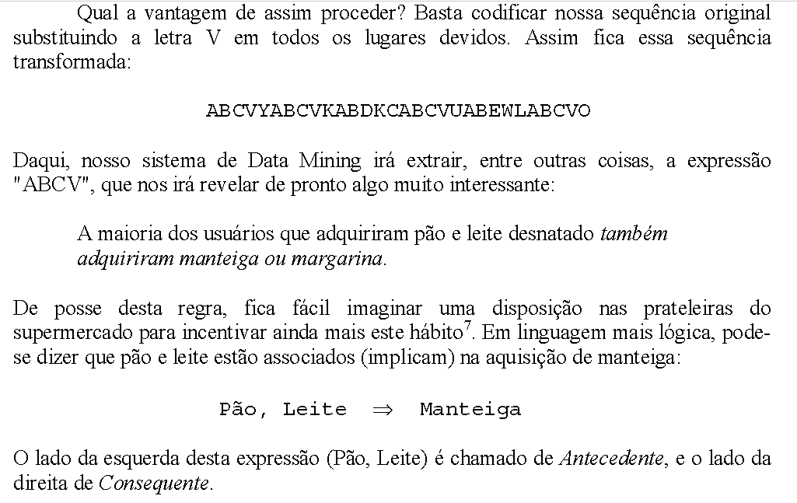
KDD e
Reconhecimento de Padrões

Slide 18
KDD e
Reconhecimento de Padrões
As letras ‘A’, ‘B’, ‘C’,’X’ e ‘Y’ são, cada uma isoladamente, dados.
O conjunto ‘ABCXY’ representando itens comprados por um consumidor em um dado momento, com ‘A’ significando ‘Pão’, ‘B’ significando ‘Leite’ etc., corresponde a uma informação.

Slide 19
KDD e
Reconhecimento de Padrões
Essas informações estão armazenadas em um Sistema Gerenciador de Banco de Dados (SGBD), como o PostgreSQL ou o MySQL.
Algoritmos de Aprendizagem de Máquina (Machine Learning), presentes em um KDD, ao identificarem padrões nas informações, conseguem extrair conhecimento desses Bancos de Dados.

Slide 20
KDD
Descoberta de Conhecimento em Bancos de Dados (KDD – Knowledge Discovery in Databases) é o processo de identificar padrões válidos, novos, potencialmente úteis e compreensíveis em grandes volumes de dados armazenados em bancos de dados.
Em outras palavras, o KDD não é apenas “analisar dados”, mas transformar grandes quantidades de dados brutos em conhecimento útil para apoiar decisões.

Slide 21
KDD
Etapas principais do KDD: Embora diferentes autores variem um pouco, em geral o processo é composto por:
Seleção – escolha dos dados relevantes no banco.
Pré-processamento – tratamento de dados ausentes, ruidosos ou inconsistentes.
Transformação – organização e padronização dos dados para análise (normalização, redução de dimensionalidade, etc.).
Mineração de Dados (Data Mining) – aplicação de algoritmos para encontrar padrões, regras de associação, classificações, agrupamentos, etc.
Interpretação e Avaliação – validação dos padrões descobertos, analisando sua relevância e utilidade.
Apresentação do Conhecimento – comunicação dos resultados de forma compreensível (relatórios, dashboards, gráficos).

Slide 22
Exemplo de KDD
Cenário:
Imagine um supermercado com registros de compras (transações).
Cada transação é a lista de itens comprados por um cliente em um dado momento.

Slide 23
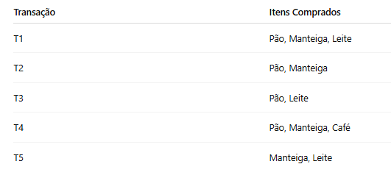
Exemplo de KDD

Slide 24
Exemplo de KDD
Na etapa de mineração de dados aplicaremos o algoritmo de aprendizagem de máquina (Machine Learning) Apriori.
O Apriori funciona em três passos principais:

Slide 25
Exemplo de KDD
1. Gerar conjuntos frequentes de itens:
Calcula-se o suporte (frequência relativa) de cada item ou conjunto de itens.
Exemplo (considerando 5 transações):
Suporte(Pão) = 4/5 = 80%
Suporte(Manteiga) = 4/5 = 80%
Suporte(Leite) = 3/5 = 60%
Suporte(Pão, Manteiga) = 3/5 = 60%

Slide 26
Exemplo de KDD
O pão, por exemplo, ocorre em 4 das 5 transações analisadas.
O leite, em 3 das 5 transações.
Assim, o pão ocorre em 80% das transações (4/5) e o leite em 60% das transações (3/5).
Se definirmos um limiar mínimo de suporte = 50%, os itens acima passam no corte.

Slide 27
Exemplo de KDD
2. Gerar regras de associação:
Com base nos conjuntos frequentes, o Apriori cria regras do tipo: A →B.
(“Se o cliente compra A, então tende a comprar B”).

Slide 28
Exemplo de KDD
A regra Pão→Manteiga apresenta Suporte(Pão, Manteiga) = 3/5 = 60%.
A regra Pão →Leite apresenta Suporte(pão, leite) = 2/5 = 40%.
A regra Pão → Café apresenta Suporte(pão,café) = 1/5 = 20%.
A regra Manteiga → Pão apresenta Suporte(manteiga, pão) = 3/5 = 60%.

Slide 29
Exemplo de KDD
A regra Manteiga →Leite apresenta Suporte(manteiga, leite) = 2/5 = 40%.
A regra Manteiga →Café apresenta Suporte(manteiga, café) = 1/5 = 20%.
A regra Leite →Pão apresenta Suporte(leite, pão) = 2/5 = 40%.
A regra Leite →Manteiga apresenta Suporte(leite, manteiga) = 2/5 = 40%.

Slide 30
Exemplo de KDD
A regra Leite → Café apresenta Suporte(leite, café) = 0/5 = 0%.
A regra Café → Leite, do mesmo jeito, apresenta Suporte(café, leite) = 0/5 = 0%.
A regra Café →Pão, da mesma forma, apresenta Suporte(café, pão) = 1/5 = 20%.
A regra Café →Manteiga também apresenta Suporte(café, manteiga) = 1/5 = 20%.

Slide 31
Exemplo de KDD
3. Avaliar as regras:
As métricas mais usadas são:
Suporte: frequência de ocorrências do conjunto.
Suporte(Pão ⇒ Manteiga) = Suporte(Pão, Manteiga) = 60%.
Confiança: probabilidade de comprar B dado que comprou A.
Confiança(Pão ⇒ Manteiga) = Suporte(Pão, Manteiga) / Suporte(Pão) = 60% / 80% = 75%

Slide 32
Exemplo de KDD
Lift: mede o quanto A e B ocorrem juntos acima do acaso.
Lift(Pão ⇒ Manteiga) = Confiança / Suporte(Manteiga) = 75% / 80% = 0,9375
(nesse caso, como está próximo de 1, a relação é fraca; se fosse >1, mostraria forte correlação).

Slide 33
Exemplo de KDD
A regra Pão ⇒ Manteiga (suporte 60%, confiança 75%) indica que 3 em cada 4 clientes que compram pão também levam manteiga.
O supermercado pode usar esse padrão para: Colocar pão e manteiga próximos na gôndola.
Criar promoções conjuntas (“leve pão e ganhe desconto na manteiga”).
Assim, o Apriori transforma dados transacionais em conhecimento de negócio útil — exatamente a essência do KDD.

Slide 34
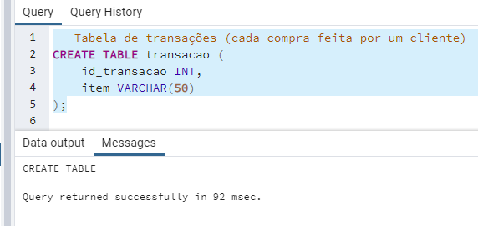
Implementação do Exemplo

Slide 35
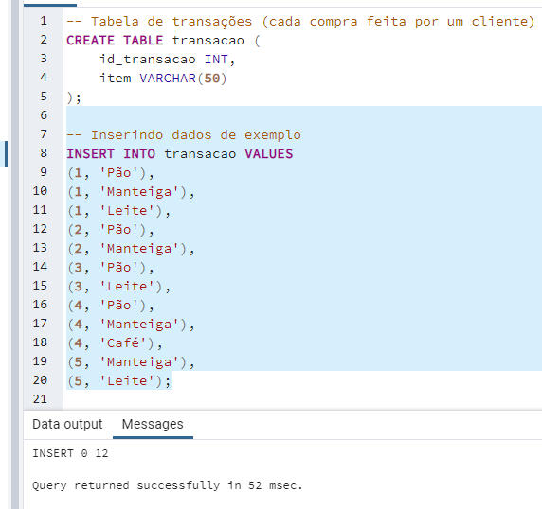
Implementação do Exemplo

Slide 36
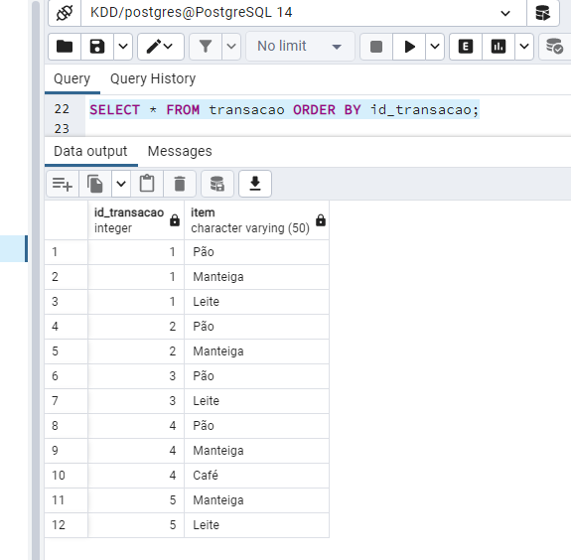
Implementação do Exemplo

Slide 37
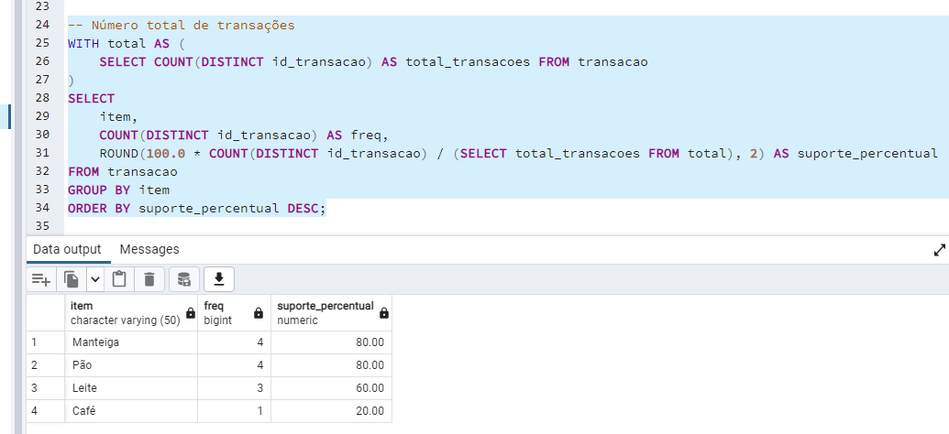
Implementação do Exemplo

Slide 38
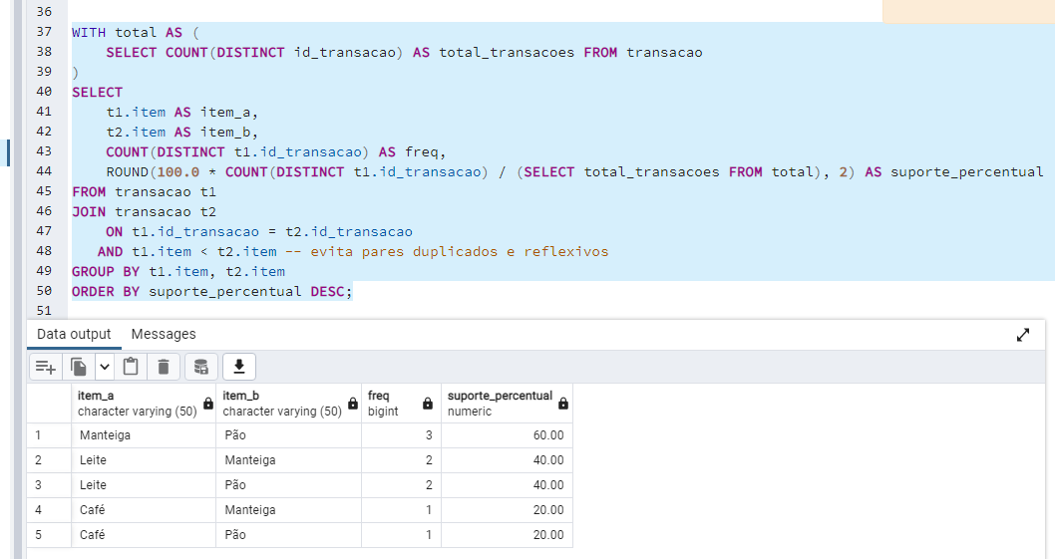
Implementação do Exemplo

Slide 39
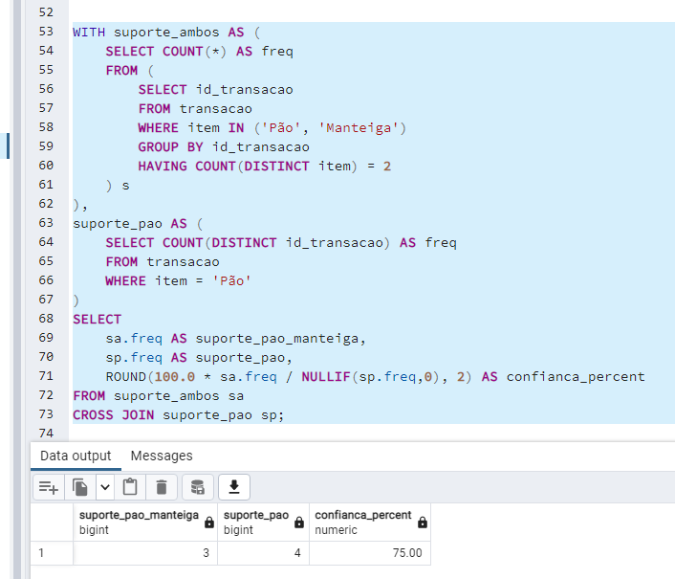
Implementação do Exemplo

Slide 40
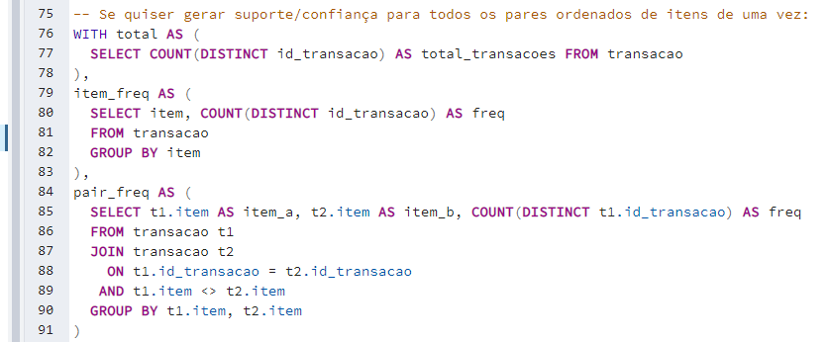
Implementação do Exemplo

Slide 41
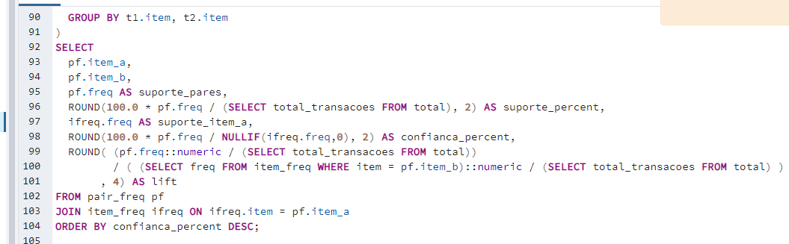
Implementação do Exemplo

Slide 42
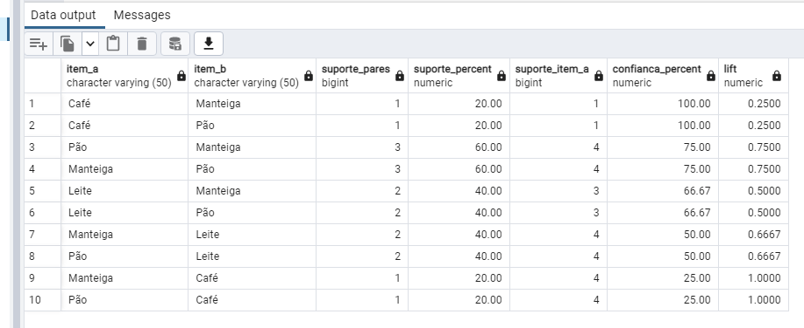
Implementação do Exemplo

Slide 43
Dados, Informações ...
Os conceitos dados (data), informação (information), conhecimento (knowledge) e sabedoria (wisdom) estão relacionados, mas têm níveis diferentes de abstração e valor.
Eles costumam ser explicados pela chamada pirâmide DIKW (Data → Information → Knowledge → Wisdom).

Slide 44
Dados, Informações ...
1. Dados (Data):
O que são: Elementos brutos, fatos isolados, sem contexto ou interpretação.
Exemplo: 35, azul, 2025-09-08, Maria.
Analogia: Letras soltas de um alfabeto.

Slide 45
Dados, Informações ...
2. Informação (Information):
O que é: Dados processados, organizados e contextualizados de forma a terem significado.
Exemplo: “A temperatura hoje é 35°C.” (o dado 35 agora está contextualizado como temperatura).
Analogia: Palavras formadas a partir das letras.

Slide 46
Dados, Informações ...
3. Conhecimento (Knowledge):
O que é: Conjunto de informações analisadas, interpretadas e compreendidas, permitindo gerar entendimento e experiência.
Exemplo: “Quando a temperatura chega a 35°C, é provável que haja aumento no consumo de bebidas geladas.”
Analogia: Frases que transmitem uma ideia ou conceito.

Slide 47
Dados, Informações ...
4. Sabedoria (Wisdom):
O que é: Capacidade de aplicar o conhecimento de forma ética, crítica e útil para tomar decisões acertadas.
Exemplo: “Diante da previsão de 35°C, aumentaremos o estoque de bebidas geladas para evitar falta e desperdício.”
Analogia: Um texto coerente que traz reflexão e guia ação.

Slide 48
Um Outro Exemplo
Segmentação de clientes em uma academia:
Imagine que uma academia registrou informações sobre seus clientes. Para simplificar, usaremos dois atributos: Idade e Frequência semanal de visitas (quantas vezes por semana o cliente vai treinar).

Slide 49
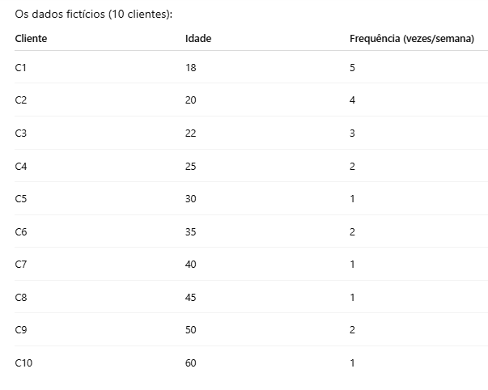
Um Outro Exemplo

Slide 50
Um Outro Exemplo
Aplicando o algoritmo de Machine Learning K-Means (K=3 clusters):
1. Escolha do número de clusters (K=3) // Queremos separar clientes em 3 grupos distintos.
2. Inicialização: O algoritmo escolhe 3 centróides iniciais (pontos de referência no espaço “idade × frequência”).
3. Atribuição: Cada cliente é atribuído ao cluster cujo centróide está mais próximo (usando distância euclidiana).
4. Recalcular centróides: Depois que todos os clientes são atribuídos, o algoritmo recalcula a posição dos centróides como a média dos pontos de cada grupo.
5. Iteração: Os passos 3 e 4 se repetem até os centróides pararem de mudar significativamente (convergência).

Slide 51

Um Outro Exemplo
1) Inicialização:
Escolhemos 3 centróides iniciais (como se fossem “representantes” provisórios dos grupos):
A = C1 = (18, 5)
B = C5 = (30, 1)
C = C10 = (60, 1)
Distância usada: euclidiana. Para comparar “quem está mais perto”, podemos usar as distâncias ao quadrado (evita raiz):

Slide 52
Um Outro Exemplo
2) Iteração 1 — Atribuição aos centróides (com A=(18,5), B=(30,1), C=(60,1)):

Slide 53
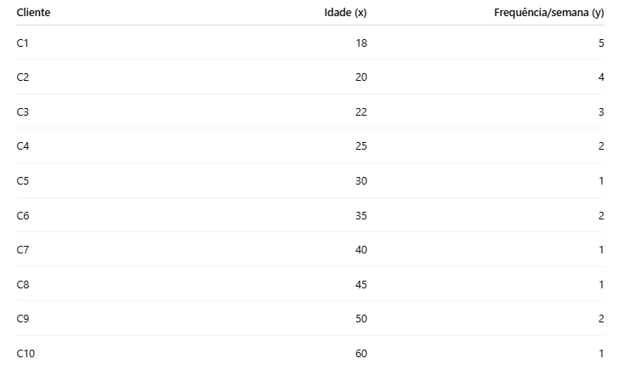
Um Outro Exemplo

Slide 54
Um Outro Exemplo
Cliente C4: para qual cluster será designado?
C4(25,2) tem 25 anos e 5 idas semanais à academia.
O cluster 1 é liderado por C1(18,5):
D²(C4,C1) = (25 – 18)² + (2 – 5)²
D²(C4,C1) = (7)² + (-3)² = 49 + 9 = 58

Slide 55
Um Outro Exemplo
O cluster 2 é liderado por C2(20,4):
D²(C4,C2) = (25 – 20)² + (2 – 4)²
D²(C4,C2) = (5)² + (-2)² = 25 + 4 = 29
O cluster 3 é liderado por C3(22,3):
D²(C4,C3) = (25 – 22)² + (2 – 3)²
D²(C4,C3) = (3)² + (-1)² = 9 + 1 = 10

Slide 56
Um Outro Exemplo
A distância de C4 para C1 (cluster 1) é 58.
A distância de C4 para C2 (cluster 2) é 29.
A distância de C4 para C3 (cluster 3) é 10.
Portanto, C4 será transferido para o cluster 3 (a menor distância – o mais próximo).

Slide 57
Um Outro Exemplo
O mesmo deve ser feito com C5, C6, …, C10.
Cada um será designado para um dos 3 clusters.
Cliente C5: para qual cluster será designado?
C5(30,1) tem 30 anos e 1 ida semanal à academia.

Slide 58
Um Outro Exemplo
O cluster 1 é liderado por C1(18,5):
D²(C5,C1) = (30 – 18)² + (1 – 5)²
D²(C5,C1) = (12)² + (-4)² = 144 + 16 = 160
O cluster 2 é liderado por C2(20,4):
D²(C5,C2) = (30 – 20)² + (1 – 4)²
D²(C5,C2) = (6)² + (-3)² = 36 + 9 = 45

Slide 59
Um Outro Exemplo
O cluster 3 é liderado por C3(22,3):
D²(C5,C3) = (30 – 22)² + (1 – 3)²
D²(C5,C3) = (8)² + (-2)² = 64 + 4 = 68
Distância de C5 para cluster 1: 160
Distância de C5 para cluster 2: 45
Distância de C5 para cluster 3: 68
C5 vai para o cluster 2!

Slide 60
Um Outro Exemplo
Cluster 1 {C1}
Cluster 2 {C2, C5}
Cluster 3 {C3, C4}
Cliente C6: para qual cluster será designado?
C6(35,2) tem 35 anos e 2 idas semanais à academia.

Slide 61
Um Outro Exemplo
O cluster 1 é liderado por C1(18,5):
D²(C6,C1) = (35 – 18)² + (2 – 5)²
D²(C6,C1) = (17)² + (-3)² = 289 + 9 = 298
O cluster 2 é liderado por C2(20,4):
D²(C6,C2) = (35 – 20)² + (2 – 4)²
D²(C6,C2) = (15)² + (-2)² = 225 + 4 = 229

Slide 62
Um Outro Exemplo
O cluster 3 é liderado por C3(22,3):
D²(C6,C3) = (35 – 22)² + (2 – 3)²
D²(C6,C3) = (13)² + (-1)² = 169 + 1 = 170
Distância de C6 para cluster 1: 298
Distância de C6 para cluster 2: 229
Distância de C6 para cluster 3: 170
C6 vai para o cluster 3!

Slide 63
Um Outro Exemplo
Cluster 1 {C1}
Cluster 2 {C2, C5}
Cluster 3 {C3, C4, C6}
Cliente C7: para qual cluster será designado?
C7(40,1) tem 40 anos e 1 ida semanal à academia.

Slide 64
Um Outro Exemplo
O cluster 1 é liderado por C1(18,5):
D²(C7,C1) = (40 – 18)² + (1 – 5)²
D²(C7,C1) = (22)² + (-4)² = 484 + 16 = 500
O cluster 2 é liderado por C2(20,4):
D²(C7,C2) = (40 – 20)² + (1 – 4)²
D²(C7,C2) = (20)² + (-3)² = 400 + 9 = 409

Slide 65
Um Outro Exemplo
O cluster 3 é liderado por C3(22,3):
D²(C7,C3) = (40 – 22)² + (1 – 3)²
D²(C7,C3) = (18)² + (-2)² = 324 + 4 = 328
Distância de C7 para cluster 1: 500
Distância de C7 para cluster 2: 409
Distância de C7 para cluster 3: 328
C7 vai para o cluster 3!

Slide 66
Um Outro Exemplo
Cluster 1 {C1}
Cluster 2 {C2, C5}
Cluster 3 {C3, C4, C6, C7}
Cliente C8: para qual cluster será designado?
C8(45,1) tem 45 anos e 1 ida semanal à academia.

Slide 67
Um Outro Exemplo
O cluster 1 é liderado por C1(18,5):
D²(C8,C1) = (45 – 18)² + (1 – 5)²
D²(C8,C1) = (27)² + (-4)² = 729 + 16 = 745
O cluster 2 é liderado por C2(20,4):
D²(C8,C2) = (45 – 20)² + (1 – 4)²
D²(C8,C2) = (25)² + (-3)² = 625 + 9 = 634

Slide 68
Um Outro Exemplo
O cluster 3 é liderado por C3(22,3):
D²(C8,C3) = (45 – 22)² + (1 – 3)²
D²(C8,C3) = (23)² + (-2)² = 529 + 4 = 533
Distância de C8 para cluster 1: 745
Distância de C8 para cluster 2: 634
Distância de C8 para cluster 3: 533
C8 vai para o cluster 3!

Slide 69
Um Outro Exemplo
Cluster 1 {C1}
Cluster 2 {C2, C5}
Cluster 3 {C3, C4, C6, C7, C8}
Cliente C9: para qual cluster será designado?
C9(50,2) tem 50 anos e 2 idas semanais à academia.

Slide 70
Um Outro Exemplo
O cluster 1 é liderado por C1(18,5):
D²(C9,C1) = (50 – 18)² + (2 – 5)²
D²(C9,C1) = (32)² + (-3)² = 1024 + 9 = 1033
O cluster 2 é liderado por C2(20,4):
D²(C9,C2) = (50 – 20)² + (2 – 4)²
D²(C9,C2) = (30)² + (-2)² = 900 + 4 = 904

Slide 71
Um Outro Exemplo
O cluster 3 é liderado por C3(22,3):
D²(C9,C3) = (50 – 22)² + (2 – 3)²
D²(C9,C3) = (28)² + (-1)² = 784 + 1 = 785
Distância de C8 para cluster 1: 1033
Distância de C8 para cluster 2: 904
Distância de C8 para cluster 3: 785
C9 vai para o cluster 3!

Slide 72
Um Outro Exemplo
Cluster 1 {C1}
Cluster 2 {C2, C5}
Cluster 3 {C3, C4, C6, C7, C8, C9}
Cliente C10: para qual cluster será designado?
C10(60,1) tem 60 anos e 1 ida semanal à academia.

Slide 73
Um Outro Exemplo
O cluster 1 é liderado por C1(18,5):
D²(C10,C1) = (60 – 18)² + (1 – 5)²
D²(C10,C1) = (42)² + (-4)² = 1764 + 16 = 1780
O cluster 2 é liderado por C2(20,4):
D²(C10,C2) = (60 – 20)² + (1 – 4)²
D²(C10,C2) = (40)² + (-3)² = 1600 + 9 = 1609

Slide 74
Um Outro Exemplo
O cluster 3 é liderado por C3(22,3):
D²(C10,C3) = (60 – 22)² + (1 – 3)²
D²(C10,C3) = (38)² + (-2)² = 1444 + 4 = 1448
Distância de C10 para cluster 1: 1780
Distância de C10 para cluster 2: 1609
Distância de C10 para cluster 3: 1448
C10 vai para o cluster 3!

Slide 75
Um Outro Exemplo
Cluster 1 {C1}
Cluster 2 {C2, C5}
Cluster 3 {C3, C4, C6, C7, C8, C9, c10}
Percebemos que não resultou em uma equilibrada distribuição de clientes.
O cluster 3 recebeu a maioria dos clientes, exceto os centróides (C1 e C2) e o cliente C5.
Não é um bom resultado!

Slide 76
Um Outro Exemplo
3) Iteração 1 — Recalcular centróides (média de cada grupo):
Cluster 1: {C1(18,5)}
Cluster 1: Média(18,5).
Cluster 2: {C2(20,4), C5(30,1)}
Cluster 2: Média(25, 2.5)

Slide 77
Um Outro Exemplo
Cluster 3: {C3(22,3), C4(25,2), C6(35,2), C7(40,1), C8(45,1), C9(50,2), C10(60,1)}
Cluster 3: Média(277/7 , 12/7).
Cluster 3: Média(39.57, 1.71).

Slide 78
Um Outro Exemplo
4) Iteração 2 — Nova atribuição:
Centróide do cluster 1: média(18,5).
Novo centróide do cluster 2: média(25, 2.5).
Novo centróide do cluster 3: média(39.57, 1.71).

Slide 79
Um Outro Exemplo
Agora devemos refazer os cálculos da distância euclidiana para efetuar uma nova distribuição dos clientes (C1, C2, C3, …, C10) pelos diferentes clusters.
Então efetuamos novamente o cálculo de novas médias para determinar novos centróides.
Em seguida redistribuímos novamente os clientes pelos clusters existentes.
Caso não ocorra uma mudança nessa distribuição, o algoritmo se encerra.
Caso contrário repetimos a etapa de cálculo das novas médias e redistribuição dos clientes.

Slide 80
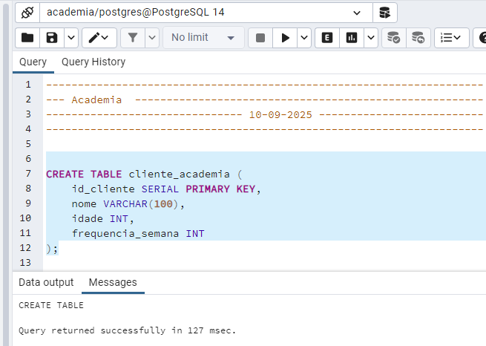
Implementação do Exemplo 2

Slide 81
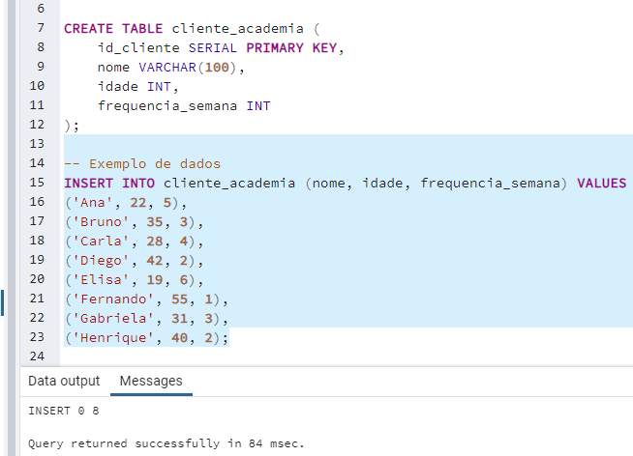
Implementação do Exemplo 2

Slide 82
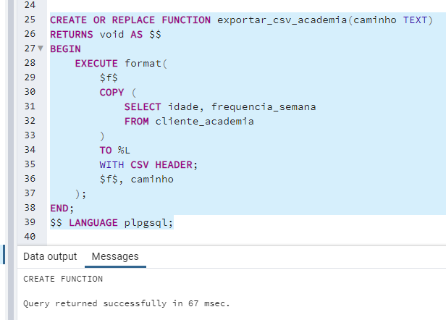
Implementação do Exemplo 2

Slide 83
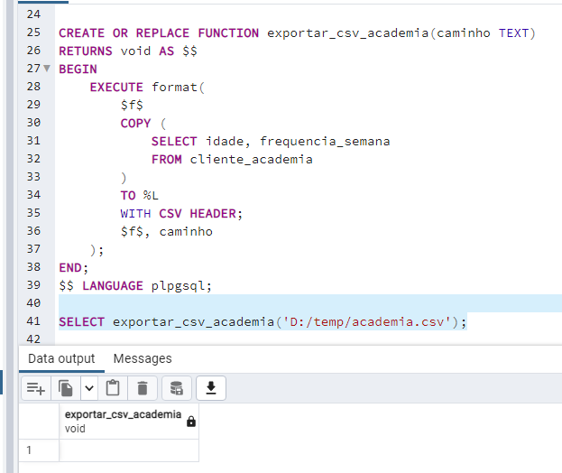
Implementação do Exemplo 2

Slide 84
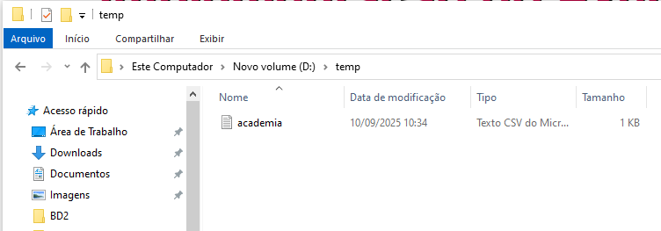
Implementação do Exemplo 2

Slide 85
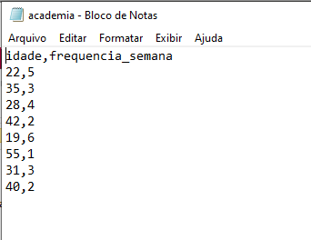
Implementação do Exemplo 2

Slide 86
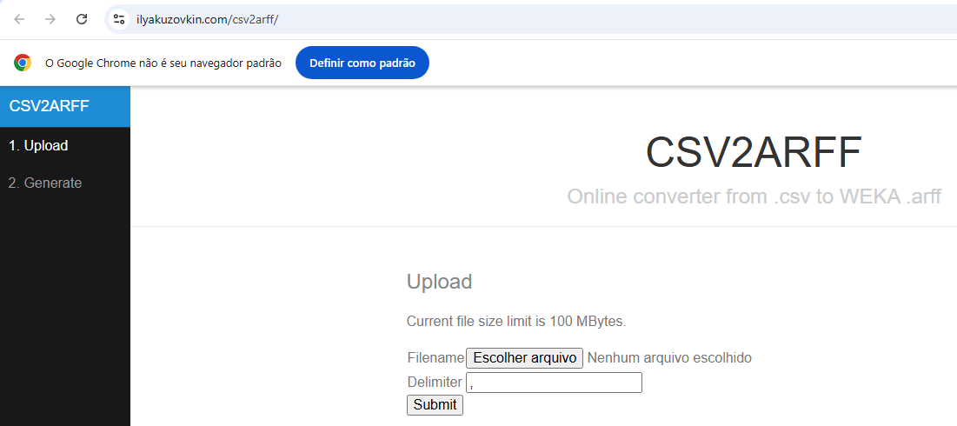
Implementação do Exemplo 2

Slide 87
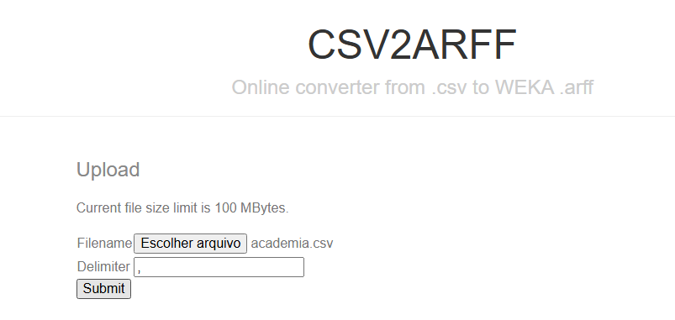
Implementação do Exemplo 2

Slide 88
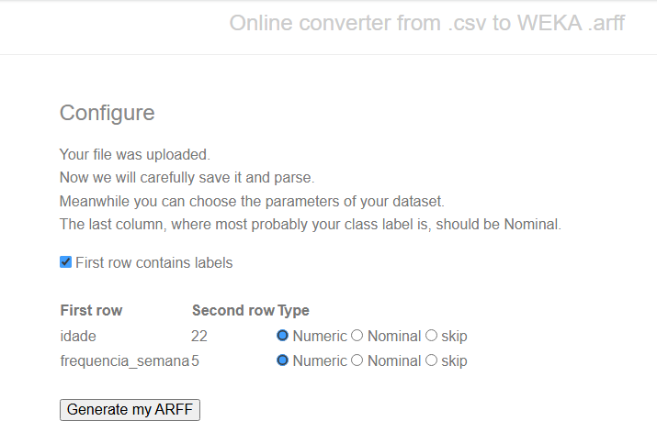
Implementação do Exemplo 2

Slide 89
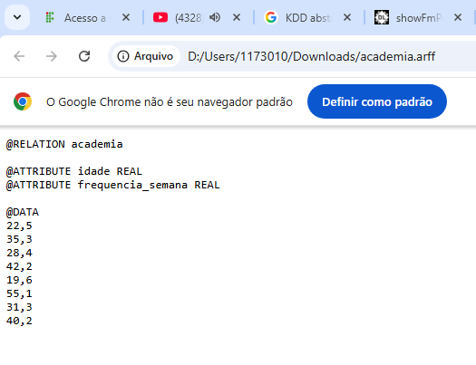
Implementação do Exemplo 2

Slide 90
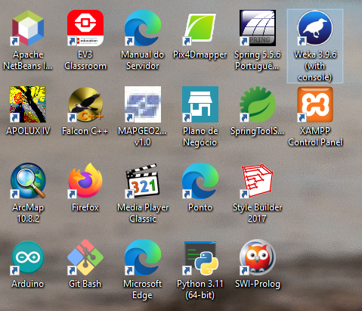
Implementação do Exemplo 2
Agora, de posse do arquivo .ARFF, vamos abrir o WEKA.

Slide 91
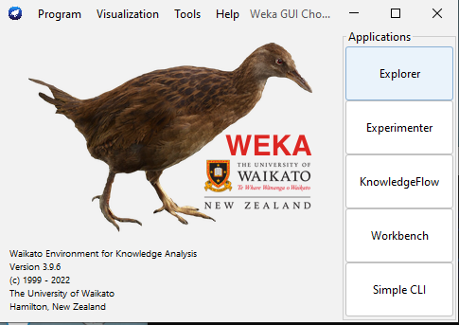
Implementação do Exemplo 2
Clique no botão EXPLORER.

Slide 92
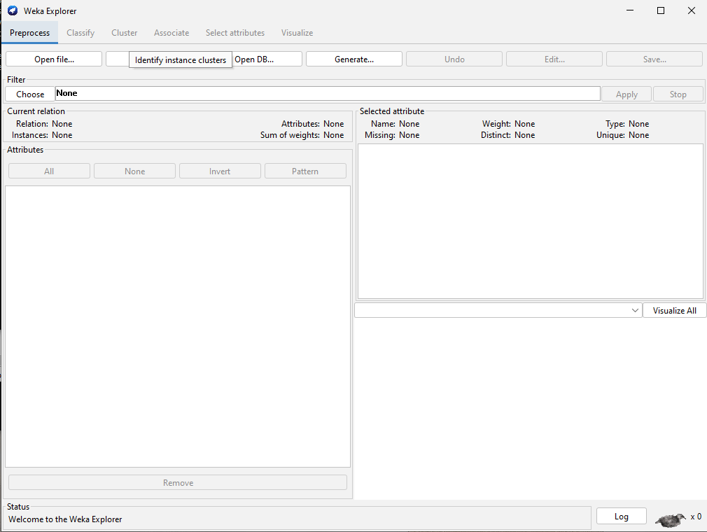
Implementação do Exemplo 2
Clique no botão OPEN FILE e selecione o arquivo ARFF.

Slide 93
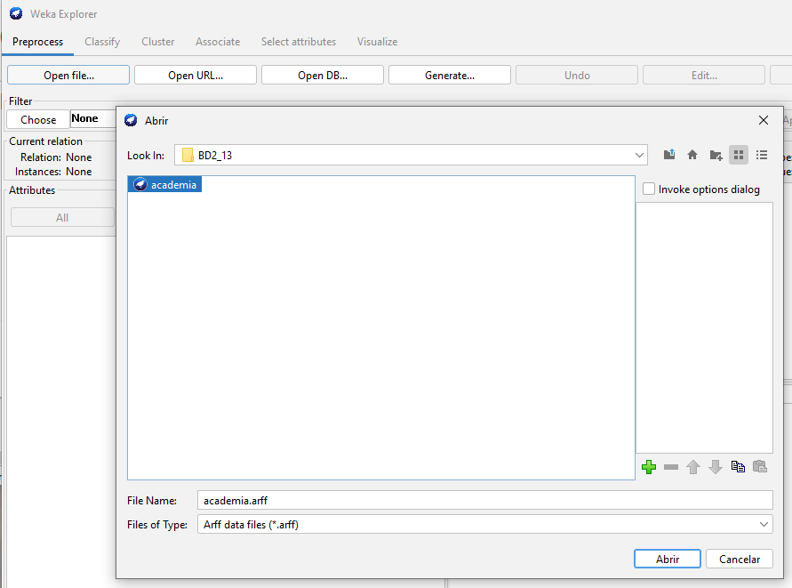
Implementação do Exemplo 2

Slide 94
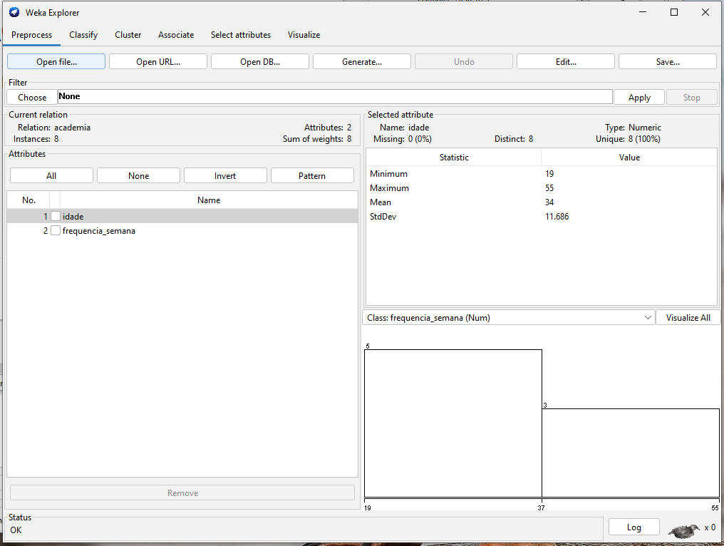
Implementação do Exemplo 2
Coluna idade selecionada.
Idade mínima 19 anos.
Idade máxima 55 anos.
Selecione a aba cluster (ou agrupamento).

Slide 95
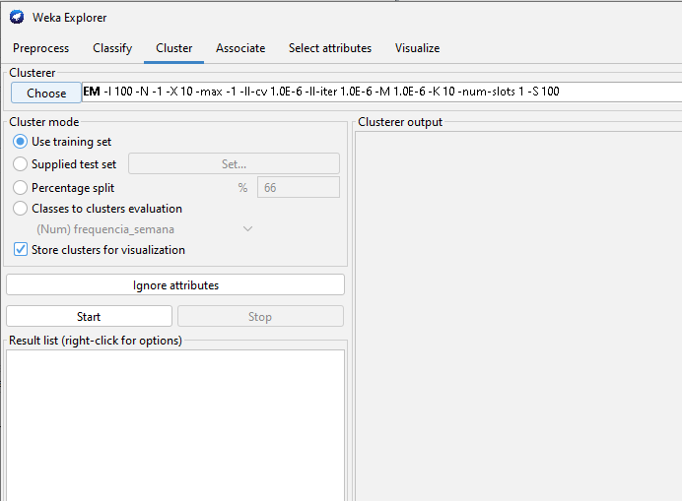
Implementação do Exemplo 2
Agora clique no botão choose para selecionar o algoritmo de aprendizagem de máquina a ser utilizado.

Slide 96
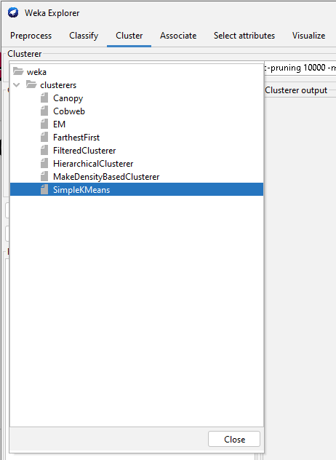
Implementação do Exemplo 2
Selecione o SimpleKMeans (K-Means).

Slide 97
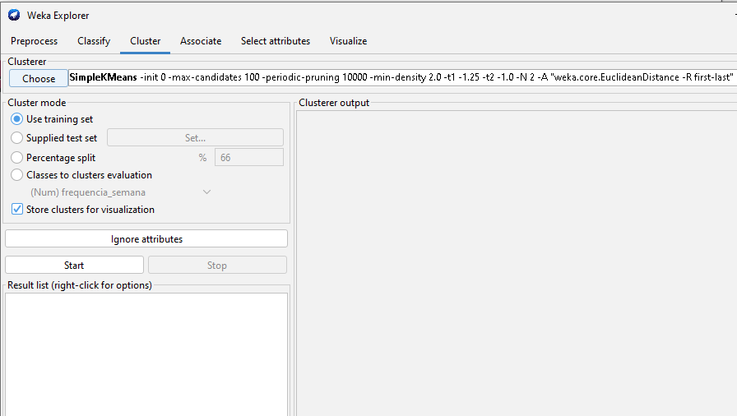
Implementação do Exemplo 2
Como nosso arquivo apresenta poucos clientes a serem agrupados (apenas 8 instâncias) vamos usar todos eles no treinamento.
O teste será feito com o mesmo conjunto de instâncias.
Clique no botão START.

Slide 98
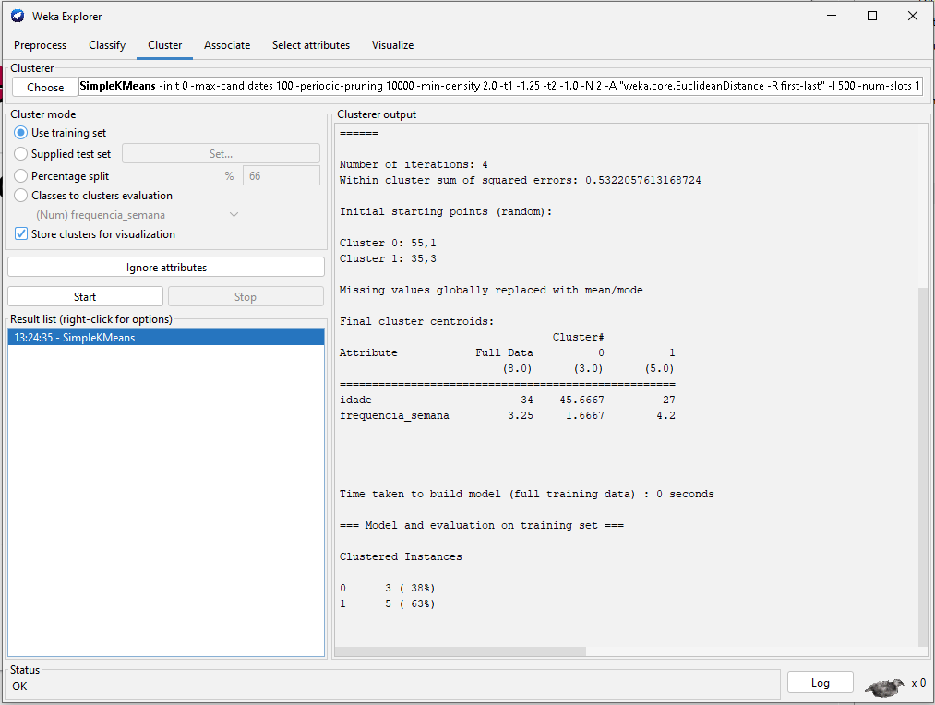
Implementação do Exemplo 2

Slide 99
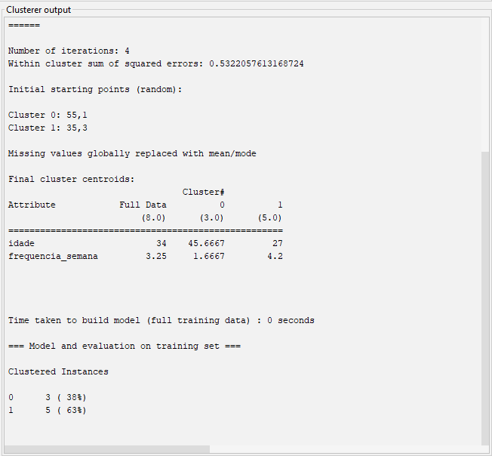
Implementação do Exemplo 2
Note que o algoritmo distribuiu os clientes (instâncias) entre 2 clusters (agrupamentos).
K = 2.

Slide 100
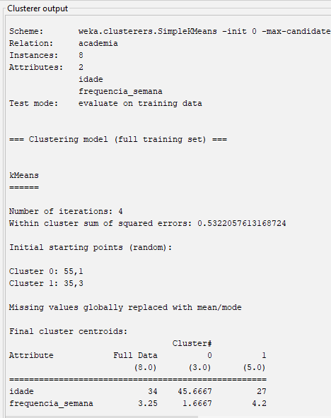
Implementação do Exemplo 2
Note que os centróides iniciais foram:
Cluster 0: idade=55, freq= 1.
Cluster 1: idade= 35, freq=3.
Mas, no final, ficaram:
Cluster 0: idade=45.67, freq= 1.67
Cluster 1: idade=27, freq= 4.2

Slide 101
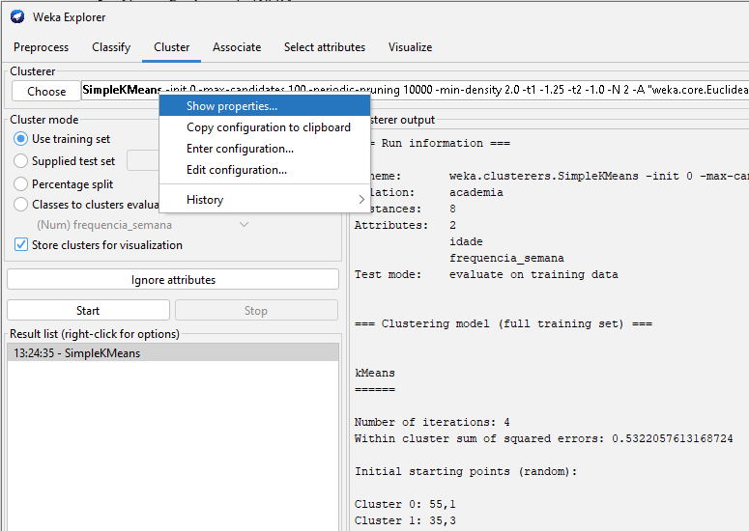
Implementação do Exemplo 2
Clique com o botão direito do mouse sobre o nome do algoritmo e selecione “Show Properties …”.

Slide 102
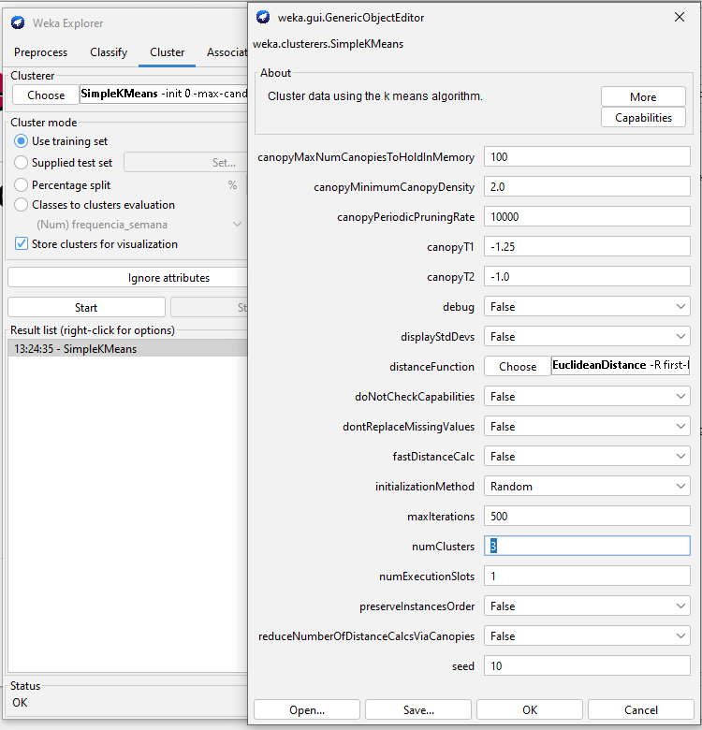
Implementação do Exemplo 2
Altere numClusters (o número de agrupamentos – k) para 3.
Clique em ok.
Volte a executar (START).

Slide 103
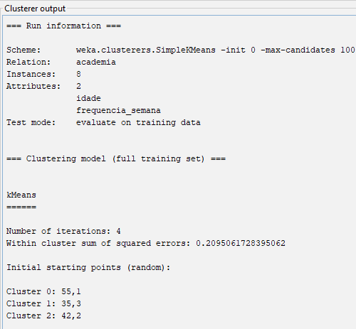
Implementação do Exemplo 2
Agora as instâncias (clientes da academia) foram distribuídos entre 3 agrupamentos.
Clusters 0, 1 e 2, respectivamente com os centróides iniciais (55,1 – 35,3 – 42,2).

Slide 104
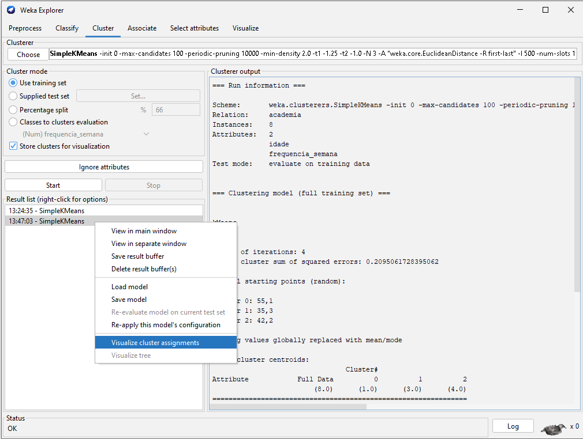
Implementação do Exemplo 2

Slide 105
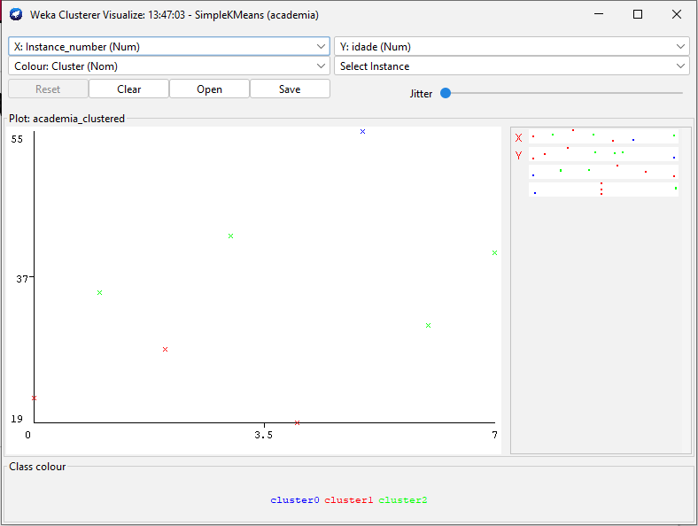
Implementação do Exemplo 2
‘X’ são as instâncias.
‘X’ azul pertence ao cluster 0.
‘X’ vermelho pertence ao cluster 1.
‘X’ verde pertence ao cluster 2.

Slide 106
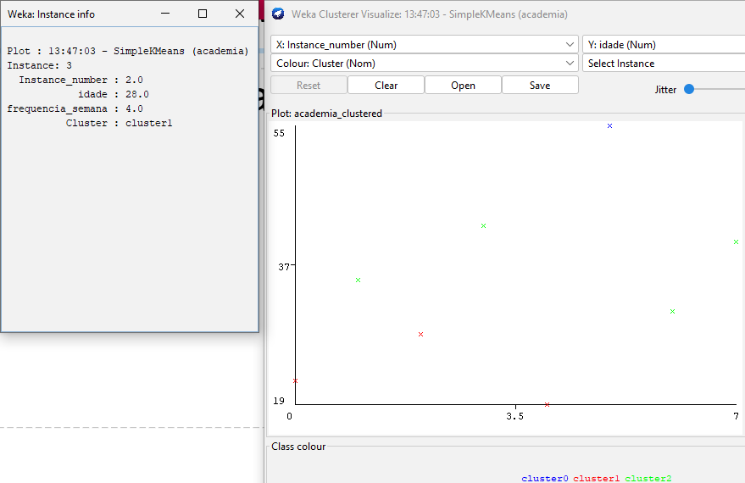
Implementação do Exemplo 2
Clique 2 vezes rapidamente sobre uma das instâncias e o weka lhe dará informações sobre a mesma.
Cliquei sobre a segunda instância vermelha da esquerda para a direita.

Slide 107
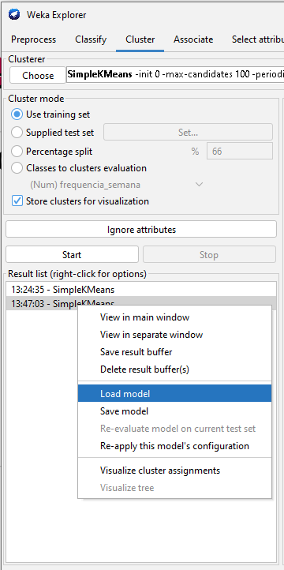
Implementação do Exemplo 2

Slide 108
Agente
Um Agente pode ser definido como:
Uma entidade autônoma (software ou hardware) que percebe o seu ambiente por meio de sensores, e age sobre esse ambiente através de atuadores, de forma a atingir objetivos ou maximizar uma função de desempenho, podendo interagir e cooperar com outros agentes ou sistemas.

Slide 109
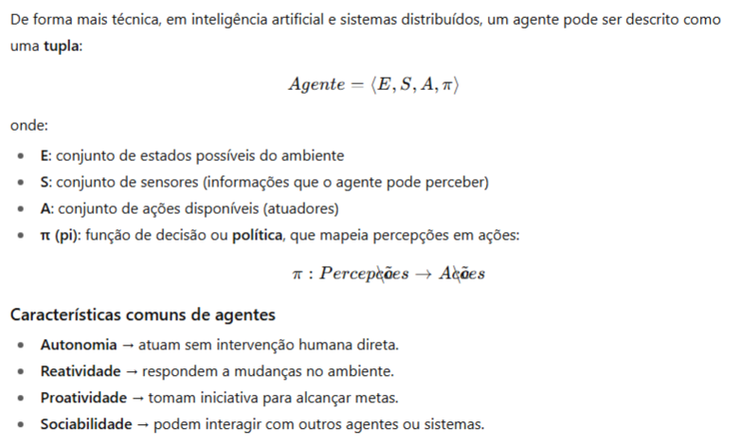
Agente

Slide 110
Agente
Exemplos de agentes:
1. Agentes de Software (IA):
  Assistentes virtuais (como Siri, Alexa, ChatGPT): percebem comandos de voz/texto e executam ações (responder perguntas, ligar dispositivos, etc.).
  Agentes de negociação em comércio eletrônico: monitoram preços e fazem ofertas automáticas.

Slide 111
Agente
  Agentes de recomendação (Netflix, Spotify): percebem preferências do usuário e sugerem conteúdo.
2. Agentes Robóticos (IA + mundo físico):
  Robô aspirador inteligente: sensores (câmeras, proximidade), atuadores (motores), política (limpar o ambiente de forma eficiente).

Slide 112
Agente
  Carros autônomos: percebem o tráfego via câmeras/LiDAR e atuam controlando direção, freio e aceleração.
3. Agentes em Sistemas Distribuídos:
  Agentes móveis: pequenos programas que “viajam” entre servidores coletando e processando informações.

Slide 113
Agente
  Agentes de monitoramento de rede: verificam tráfego, detectam falhas e acionam correções automáticas.
  Agentes de segurança cibernética: detectam intrusões e executam respostas (como isolar máquinas).

Slide 114
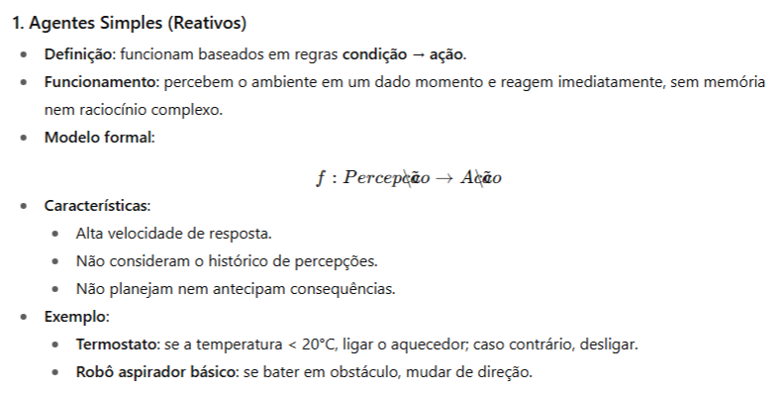
Tipos de Agentes

Slide 115
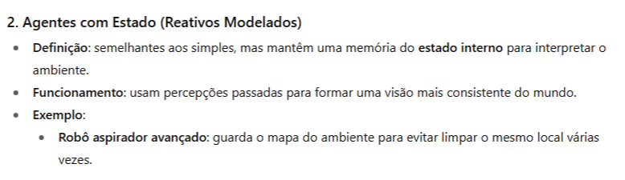
Tipos de Agentes

Slide 116
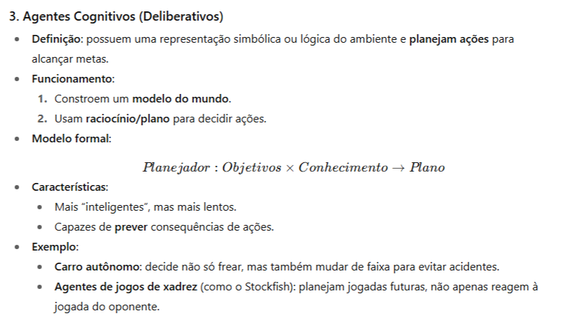
Tipos de Agentes

Slide 117
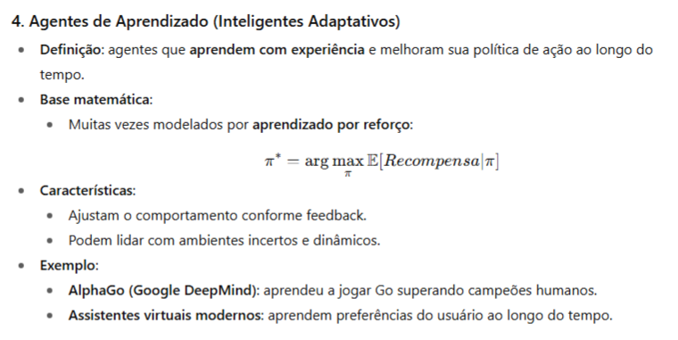
Tipos de Agentes

Slide 118

Tipos de Agentes

Slide 119
Agente BDI
Um Agente BDI é um agente cognitivo deliberativo cuja arquitetura é inspirada em modelos de raciocínio humano, baseada em três componentes fundamentais:
1. Beliefs (Crenças)
  Representam o conhecimento que o agente tem sobre o mundo, que pode ser incompleto ou até incorreto.
  Inclui informações recebidas de sensores, comunicação com outros agentes ou memória interna.
  Ex.: “Está chovendo”, “Tenho 20 litros de combustível”, “O cliente pediu uma entrega”.

Slide 120
Agente BDI
2. Desires (Desejos):
  Representam os objetivos ou estados de coisas que o agente gostaria de alcançar.
  Nem todos os desejos podem ser satisfeitos ao mesmo tempo (podem ser conflitantes).
  Ex.: “Chegar ao destino”, “Maximizar o lucro”, “Atender todos os pedidos do cliente”.

Slide 121
Agente BDI
3. Intentions (Intenções):
São os desejos que o agente escolheu perseguir ativamente, ou seja, os objetivos comprometidos.
Determinam os planos de ação que o agente efetivamente executará.
Ex.: “Seguir pela rota A para entregar a encomenda”, “Reduzir o preço do produto em 10%”.

Slide 122
Agente BDI
Funcionamento de um Agente BDI:
Um ciclo de raciocínio BDI pode ser descrito assim:
  Percepção → o agente observa o ambiente (sensores, mensagens).
  Atualização de Crenças → o agente ajusta suas Beliefs.
  Geração de Desejos → o agente cria ou revisa seus Desires.
  Filtragem de Desejos em Intenções → o agente seleciona um subconjunto viável de Desires, transformando-os em Intentions.
  Execução de Planos → com base nas Intentions, o agente escolhe planos de ações e os executa.
  Laço contínuo → o ciclo se repete, ajustando crenças, desejos e intenções de acordo com mudanças no ambiente.

Slide 123

Proposta de um Agente BDI
Proporemos a implementação de um agente simplificado de avaliação do risco cardiológico.
Seus sensores percebem a pressão arterial (sistólica e diastólica), a altura e o peso dos pacientes.

Slide 124

Proposta de um Agente BDI

Slide 125

Proposta de um Agente BDI

Slide 126

Proposta de um Agente BDI
padrão de inicialização segura: garante que uma tabela tenha exatamente um registro padrão, sem duplicações.
Verifica se a tabela parametros_agente está vazia.
Só insere o valor se a tabela estiver vazia
Se a tabela estiver vazia → o SELECT retorna o valor 1 → esse valor é inserido na coluna id
Se já existir algum registro → SELECT não retorna nada → nenhuma linha é inserida

Slide 127

Proposta de um Agente BDI

Slide 128

Proposta de um Agente BDI

Slide 129

Proposta de um Agente BDI

Slide 130

Proposta de um Agente BDI

Slide 131

Proposta de um Agente BDI

Slide 132

Proposta de um Agente BDI
Esse trigger serve para acionar automaticamente o agente BDI sempre que um novo sinal vital é inserido na tabela sinais_vitais.
Ele assegura a autonomia do agente. O agente fica em constante monitoramento.
Reparou no comando PERFORM?

Slide 133
Proposta de um Agente BDI
No PostgreSQL (PL/pgSQL), o comando PERFORM é usado para executar uma função ou consulta cujo resultado você não quer capturar — ou seja, quando você não precisa do retorno, apenas deseja que ela seja executada.
Use PERFORM quando você quer:
✔ Executar uma função que tem efeitos colaterais
(ex.: grava log, dispara alerta, atualiza tabelas, insere dados).
✔ Chamar uma função que retorna algo, mas cujo retorno não interessa.
✔ Rodar uma consulta só pelo efeito lógico
(ex.: testar existência de registros com PERFORM 1 FROM tabela WHERE ...).

Slide 134

Proposta de um Agente BDI

Slide 135

Proposta de um Agente BDI

Slide 136

Proposta de um Agente BDI

Slide 137

Proposta de um Agente BDI
O aprendizado do agente pode ser atestado pelas mudanças nos pesos associados a cada variável de entrada (imc, sistolica e diastolica).
Portanto, precisamos ver como os pesos mudam após o treinamento.
Na figura acima, temos o valor dos pesos antes do treinamento.
O índice de massa corporal (imc) corresponde ao resultado do peso do paciente dividido pelo quadrado da altura do mesmo paciente.
O agente recebe os valores do peso (95 kg), da altura (1,70 m), da pressão arterial sistolica (160) e da pressão arterial diastólica (100). Portanto, sua pressão arterial é de 16 por 10 (valor elevado) e seu imc = 32.87197.

Slide 138

Proposta de um Agente BDI
O treinamento do Agente foi realizado.

Slide 139

Proposta de um Agente BDI
Aqui podemos visualizar o aprendizado do agente:
O peso_imc, por exemplo, saiu de 0.5 para 0.374441313 (valor aproximado).

Slide 140

Proposta de um Agente BDI
Uma nova ocorrência é inserida após a fase de treinamento estar encerrada.

Slide 141

Proposta de um Agente BDI

Slide 142

Proposta de um Agente BDI
A trigger de nosso agente executa aquele PERFORM que destacamos anteriormente.
Esse PERFORM executa agente_bdi.avaliar_sinal( ).

Slide 143
Proposta de um Agente BDI
Então, ao inserir o sinal, o agente:
calcula IMC
calcula risco
classifica
grava na tabela avaliacoes
Para ver a avaliação gerada:

Slide 144

Proposta de um Agente BDI

Slide 145
Proposta de um Agente BDI
Basta observar a última linha (com id_avaliacao = 9 ou id_sinal = 10).
O risco desse paciente é alto.

Slide 146
O Aprendizado do Agente
O agente aprende usando um mecanismo semelhante ao de modelos de machine learning supervisionados, especificamente gradiente descendente aplicado diretamente no banco de dados.
Ele funciona assim:
1) O agente faz uma previsão de risco.
2) Um profissional (ou sistema externo) informa o risco real.
3) O agente compara previsão com realidade.
4) Calcula o erro.
5) Ajusta os pesos para reduzir esse erro no futuro.
Esse ciclo define o comportamento inteligente e adaptativo do agente.

Slide 147
O Aprendizado do Agente
Quando um novo sinal vital é inserido: INSERT INTO sinais_vitais (...)
A trigger dispara e chama: PERFORM avaliar_sinal(id_sinal);
A função avaliar_sinal:
  calcula variáveis derivadas (IMC etc.)
  aplica os pesos atuais (parametros_agente)
  calcula um risco entre 0 e 1

Slide 148
O Aprendizado do Agente
Exemplo de cálculo:
risco_previsto = peso_imc * imc
+ peso_ps * pressao_sistolica
+ peso_pd * pressao_diastolica
+ bias

Slide 149
O Aprendizado do Agente
Esse risco é gravado em: avaliacoes (id_avaliacao, risco_previsto, ...)
Você informa o risco verdadeiro: INSERT INTO feedback_agente (id_avaliacao, risco_real)
VALUES (...);
Sem esse feedback, não há aprendizado.

Slide 150
O Aprendizado do Agente
O treinamento é acionado por: SELECT treinar_agente();
Dentro da função, para cada avaliação com feedback: erro = risco_previsto - risco_real
Exemplo:
  agente estimou: risco = 0.72
  Médico (você) disse: risco real = 1
  Então erro = -0.28 (subestimou)
  Se o agente exagerou, o erro será positivo.

Slide 151
O Aprendizado do Agente
Mudar os pesos para reduzir o erro na próxima previsão.
A atualização típica: novo_peso = peso_atual - taxa_aprendizado * erro * (variável)

Slide 152
O Aprendizado do Agente
Exemplo:
peso_imc = peso_imc - η * erro * imc
peso_ps = peso_ps - η * erro * pressao_sistolica
peso_pd = peso_pd - η * erro * pressao_diastolica
bias = bias - η * erro * 1
Onde:
η (eta) = taxa de aprendizado
erro = previsto − real
"variável" = IMC, pressão etc.
Isso é literalmente aprendizado de máquina implementado dentro do PostgreSQL.

Slide 153
O Aprendizado do Agente
Depois das atualizações, os pesos ficam melhor ajustados.
Resultado:
    Em pacientes com sinais parecidos, o agente se tornará mais preciso.
    Ele passa a “pesar” mais (ou menos) as variáveis que realmente importam.
    O risco calculado fica mais próximo do risco real informado anteriormente.
É assim que o agente melhora com o tempo.

Slide 154
O Aprendizado do Agente
Para evitar reprocessamento: UPDATE feedback_agente SET processado = TRUE;
Isso garante que cada erro influencia o aprendizado uma única vez.

Slide 155
O Aprendizado do Agente
Imagine que você tem uma balança desregulada. Você pesa objetos e anota o valor errado.
Alguém te diz o valor verdadeiro → você ajusta a balança.
O agente faz exatamente isso:
Ele pesa o risco.
Você diz se estava certo ou errado.
Ele se recalibra automaticamente.

Slide 156
O Aprendizado do Agente
O que torna isso "inteligência"?
  Adaptação contínua — o agente melhora sempre que recebe feedback.
  Atualização dinâmica dos pesos — comportamento típico de modelos de IA.
  Detecção de padrões clínicos reais — IMC alto, glicemia alta, tabagismo etc.
  Ajuste fino individualizado — ele vira “especialista” nos pacientes reais.
  Capacidade de generalização — previsões melhores para pacientes nunca vistos.

Slide 157
O Aprendizado do Agente
Como avaliar se o agente realmente aprendeu?
Você mede a acurácia:
  antes do treinamento
  depois do treinamento
Se a acurácia aumentar → o agente realmente aprendeu.

Slide 158
Tratamento de Incerteza
A noção de incerteza em um agente BDI (ou em qualquer agente preditivo construído dentro de um banco de dados, como em nosso exemplo com PL/pgSQL) depende de como foram estruturados os mecanismos de inferência, regras, aprendizado e avaliação.
No caso do agente cardiológico que construímos, a incerteza é tratada de forma implícita, mas pode ser estendida para formas explícitas.

Slide 159
Tratamento de Incerteza
1) Incerteza nos dados:
  Exemplo: medições imprecisas, pequenas flutuações, valores limítrofes.
O agente lida com isso via faixas de valores e critérios baseados em médias móveis.
Como isso reduz a incerteza?
O agente não depende de um único valor, mas de uma tendência (média móvel) dos últimos sinais.
Isso filtra ruído, outliers (pontos fora da curva) e oscilações naturais dos sinais vitais.

Slide 160
Tratamento de Incerteza
2) Incerteza no próprio modelo:
O agente não sabe com certeza se sua recomendação está correta.
Então, ele usa aprendizado baseado em erro (reforço negativo):
Quando o agente erra:
Se a ação recomendada (ex.: “ALTO RISCO”) não coincide depois com a avaliação real registrada manualmente ou por outro sistema, o agente: Incrementa erro_type para aquele tipo de caso.
Muitos erros para "risco alto" → ele aprende que está sendo severo demais.
Ajusta pesos internos, como fizemos na tabela pesos_agente: aumenta ou reduz o peso de variáveis (pressão, IMC, glicemia etc.)
atualiza limiares decisórios

Slide 161
Tratamento de Incerteza
Atualiza crenças usando UPDATE dentro da base.
crenças = parâmetros internos aprendidos
Resultado:
O agente passa a tomar decisões mais calibradas, reduzindo erros futuros.
Esse mecanismo é semelhante ao gradient descent, mas totalmente simbólico (em SQL).

Slide 162
Tratamento de Incerteza
3) Incerteza na decisão final:
Mesmo com bons dados, ainda pode haver:
  sinais vitais conflitantes (ex.: IMC normal, mas pressão altíssima)
  valores limítrofes (ex.: 139 x 89 — quase hipertenso)
  variáveis faltantes (ex.: sem informação de glicemia)

Slide 163
Tratamento de Incerteza
Para lidar com isso o agente usa:
✔ Sistema de pontuação probabilístico simplificado
Cada variável contribui com um “peso de risco”.
O risco total = soma ponderada dos fatores.
✔ Faixa intermediária = incerteza elevada
Quando o score do agente fica dentro de uma zona ambígua, o agente:
  emite avaliação "RISCO MODERADO"
  não toma decisões extremas
  recomenda acompanhamento, em vez de ações drásticas
  registra internamente que aquele caso tinha "ambiguidade" → útil para aprendizado

Slide 164
Tratamento de Incerteza
Por que isso funciona?
Porque a zona intermediária absorve a incerteza natural dos dados e do próprio modelo.

Slide 165
Tratamento de Incerteza
Exemplo de decisão com incerteza:
Suponha um paciente com:
  Pressão: 135 / 87 (quase hipertensão)
  IMC: 29.9 (quase obesidade)
  Glicemia: 99 (limítrofe)
  Idade: 39 (fronteira para risco)
Esses valores estão perto dos limites, mas não cruzam totalmente os limiares.
Em vez de classificar como ALTO ou BAIXO risco, o agente escolhe: RISCO MODERADO (caso incerto)

Slide 166
Tratamento de Incerteza

